Slide 1
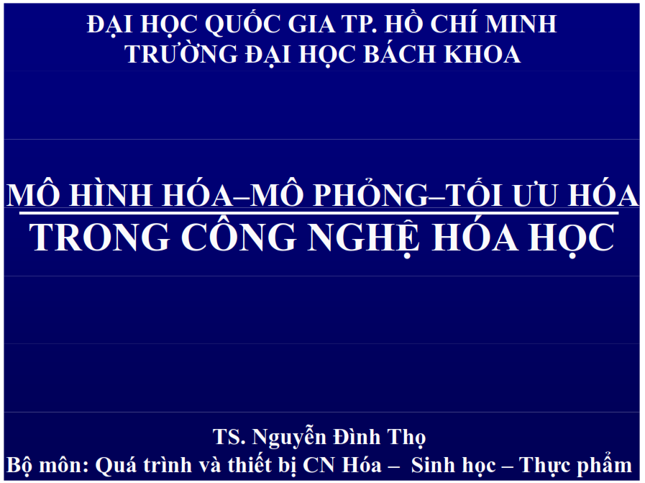
CÁC THUẬT TOÁN CƠ BẢN
ĐỂ GIẢI MÔ HÌNH TOÁN HỌC

Slide 2
CÁC THUẬT TOÁN GIẢI MÔ HÌNH HÓA
Tình bày các thuật toàn cơ bản dùng để giải mô hình toán học (bước 4) gồm:
1) Thuật toán giải hệ phương trình tuyến tính.
2) Thuật toán giải phương trình phi tuyến.
3) Thuật toán giải hệ phương trình phi tuyến.
4) Thuật toán giải hệ phương trình vi phân thường (động học phản ứng).
5) Thuật toán tối ưu hóa hàm một biến và nhiều biến.
6) Thuật toán đơn hình (tối đa hóa lợi nhuận, tổi thiểu hóa chi phí sản xuất).

Slide 3


Slide 4
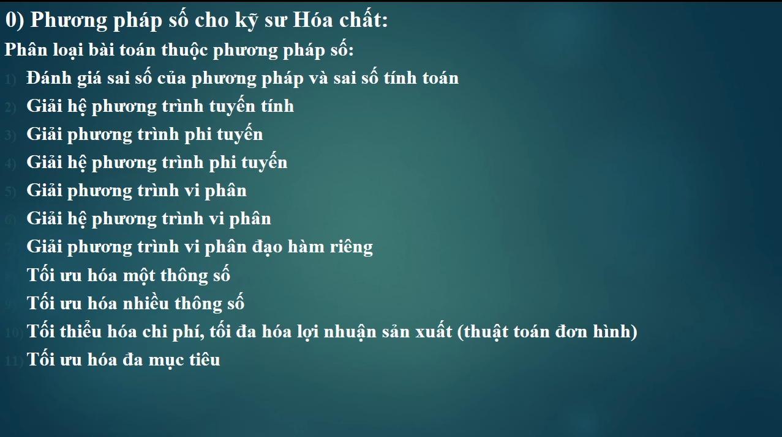

Slide 5
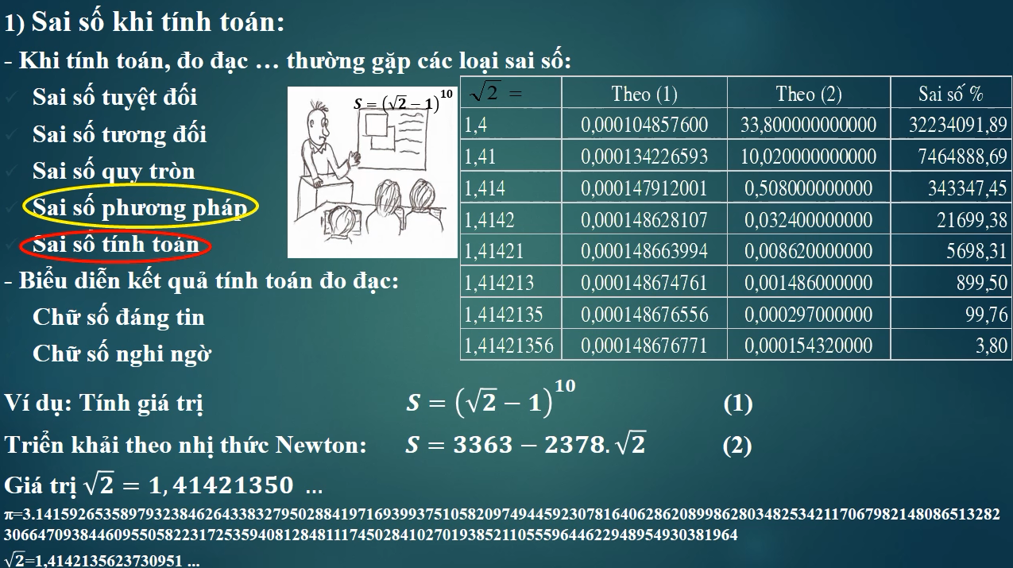

Slide 6
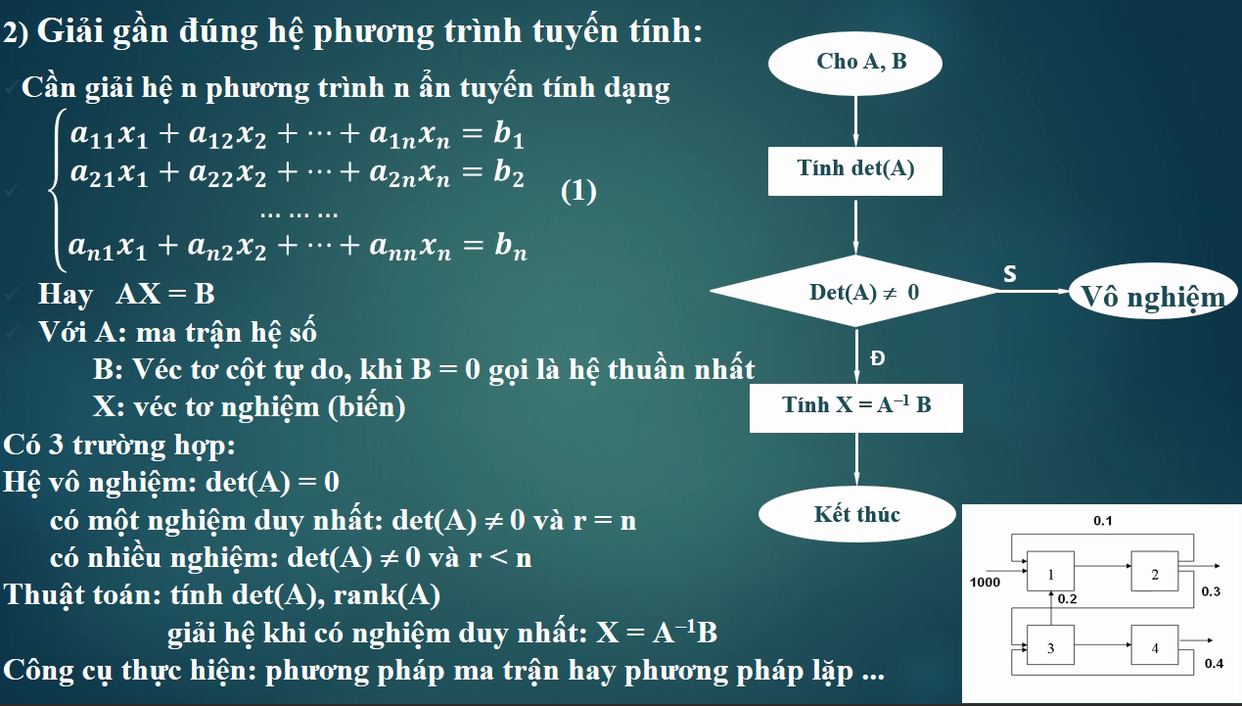

Slide 7
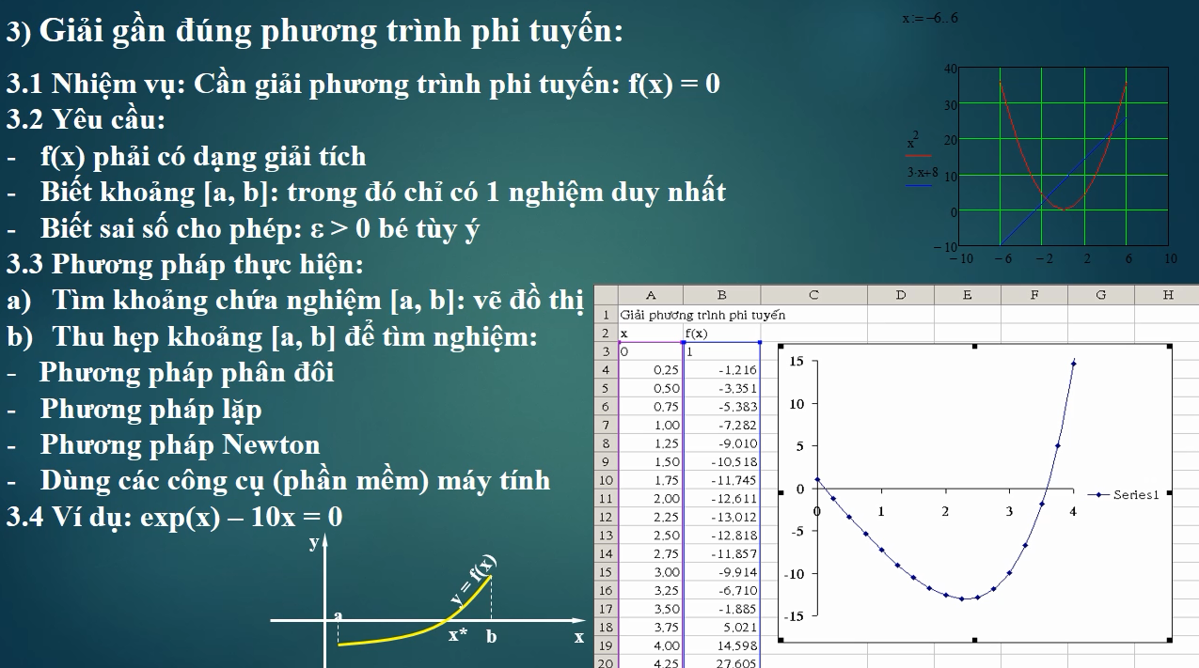

Slide 8
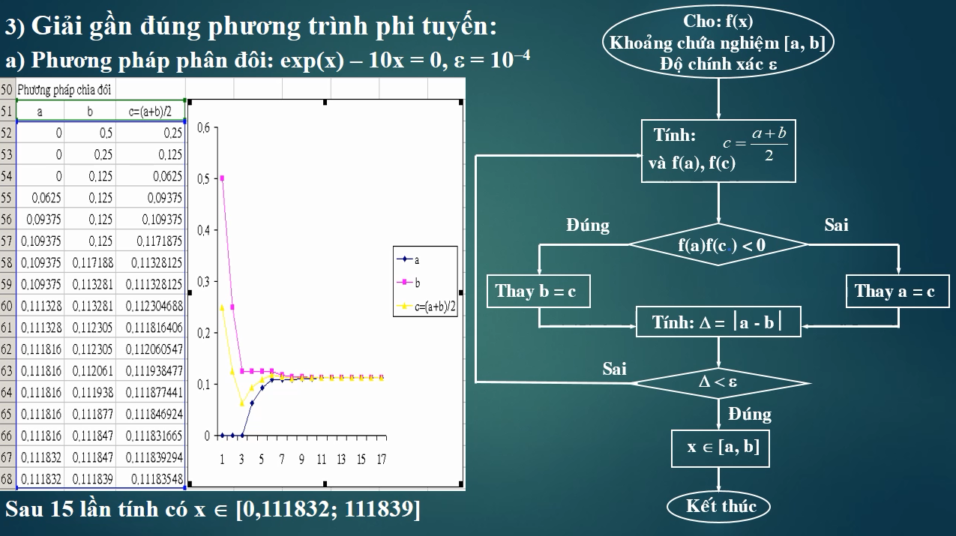

Slide 9
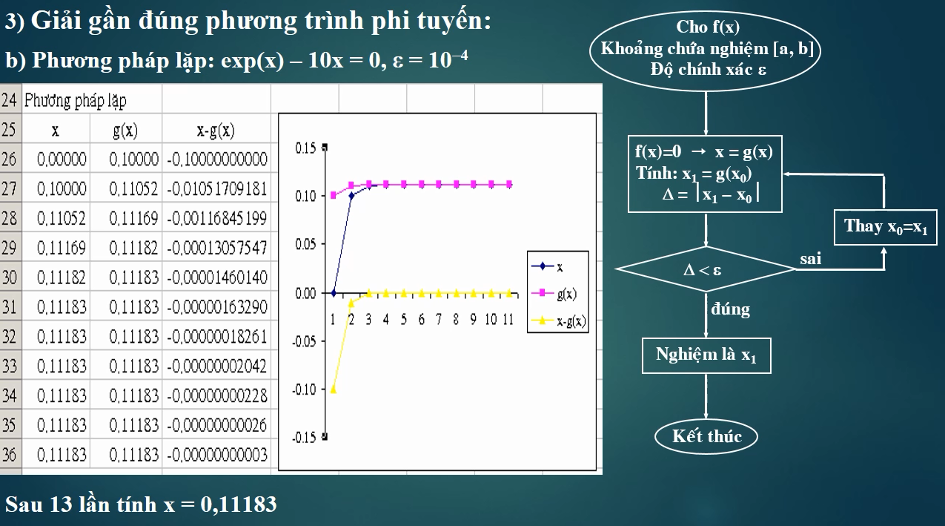

Slide 10
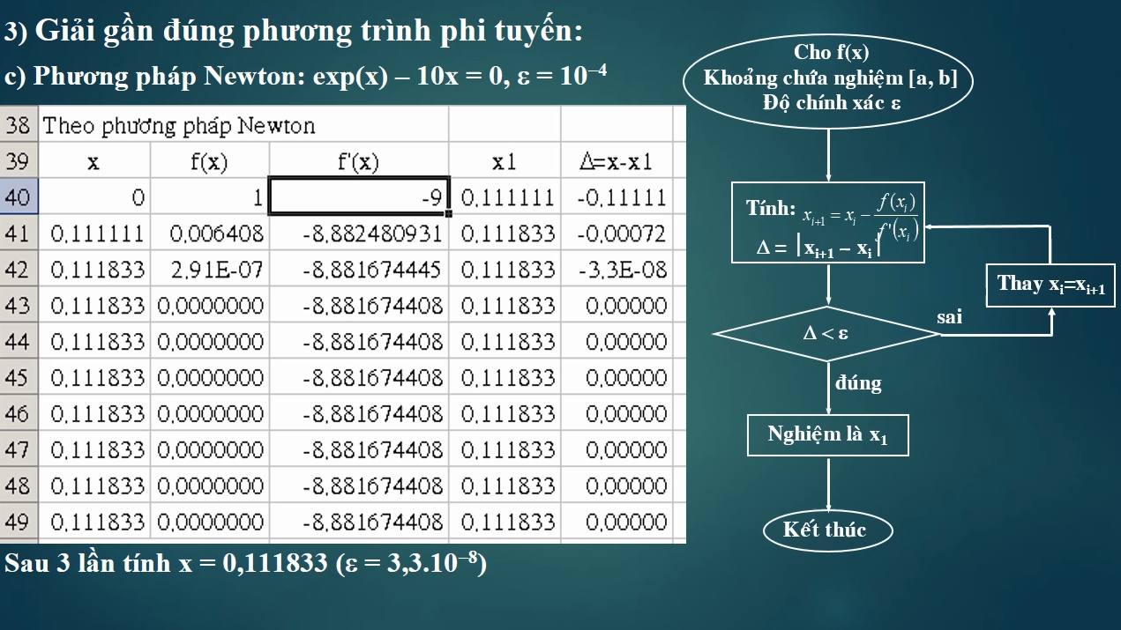

Slide 11
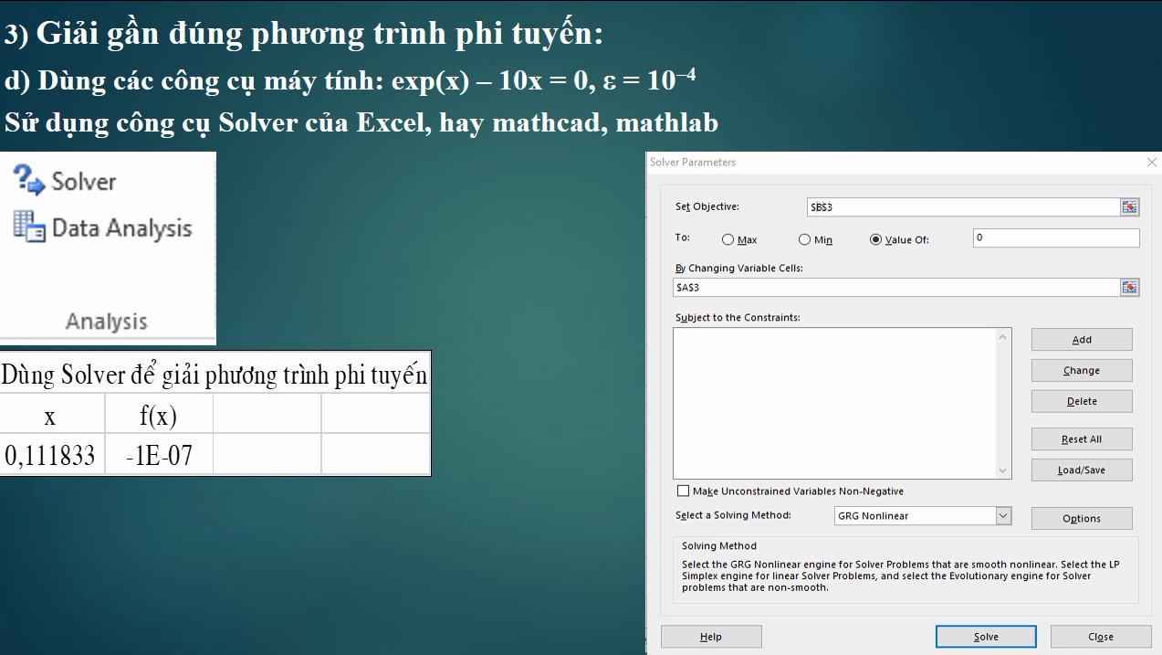

Slide 12
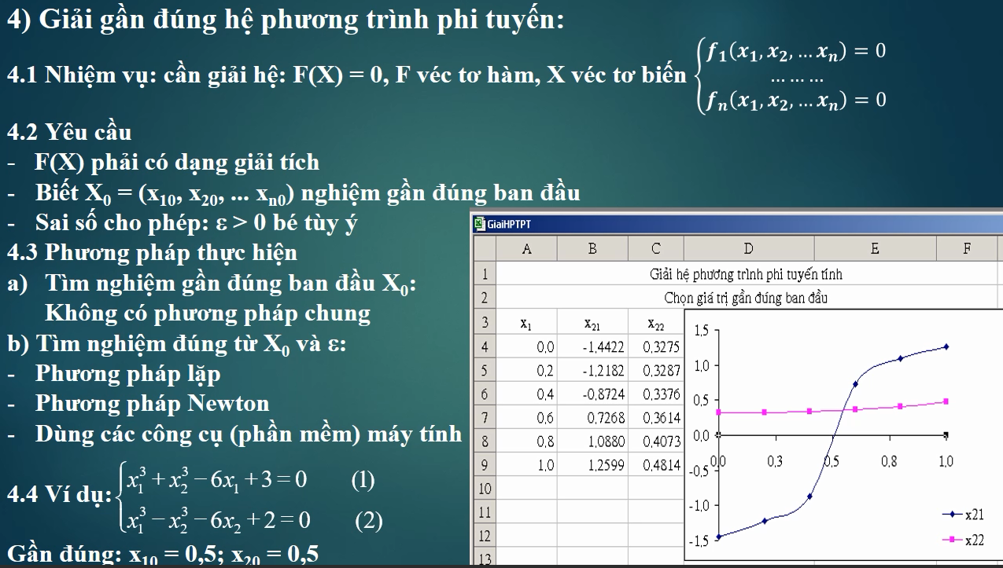

Slide 13
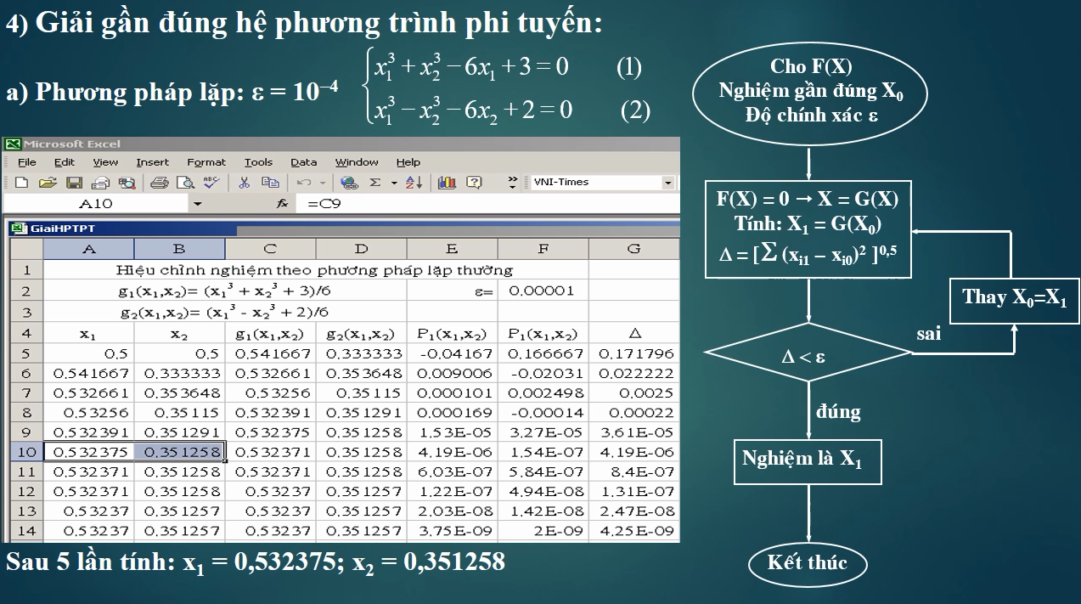

Slide 14
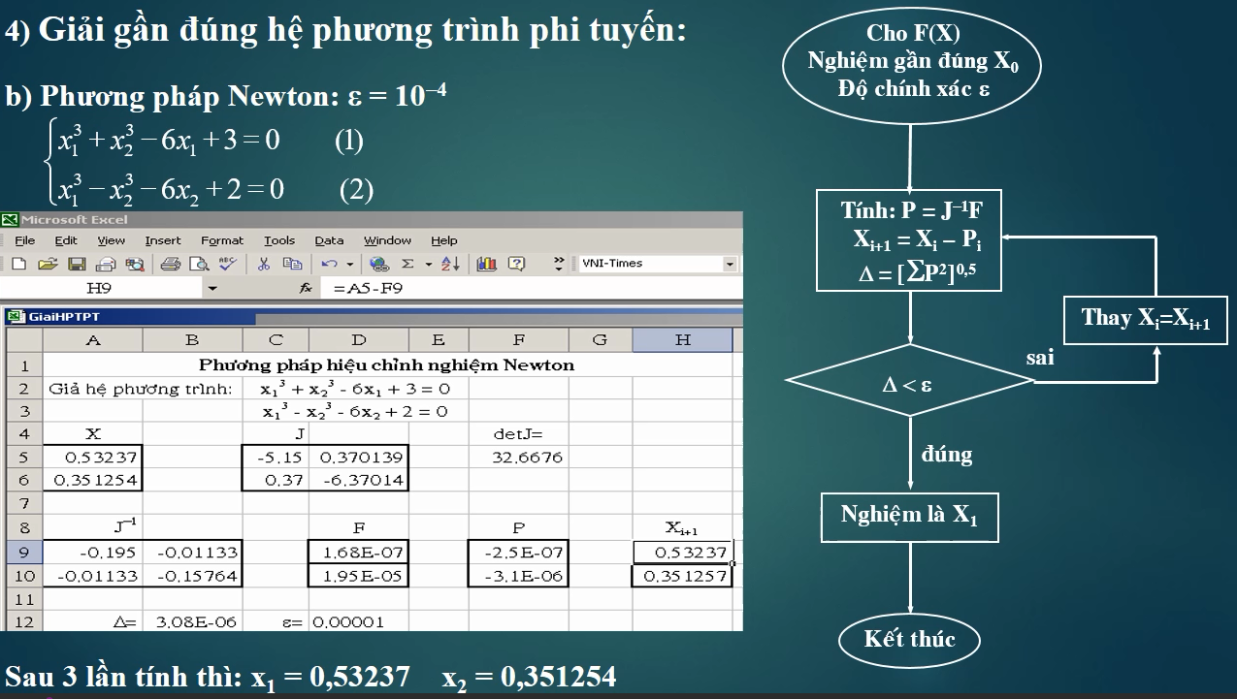

Slide 15
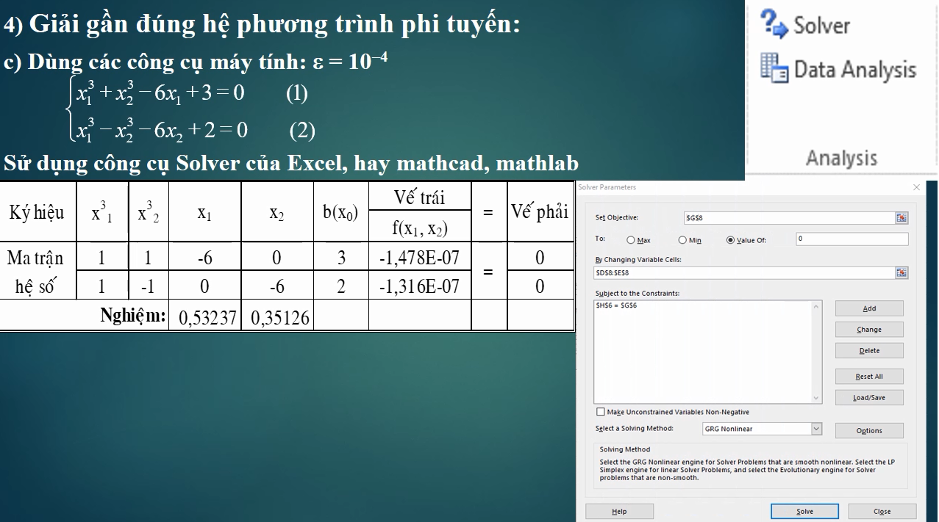

Slide 16
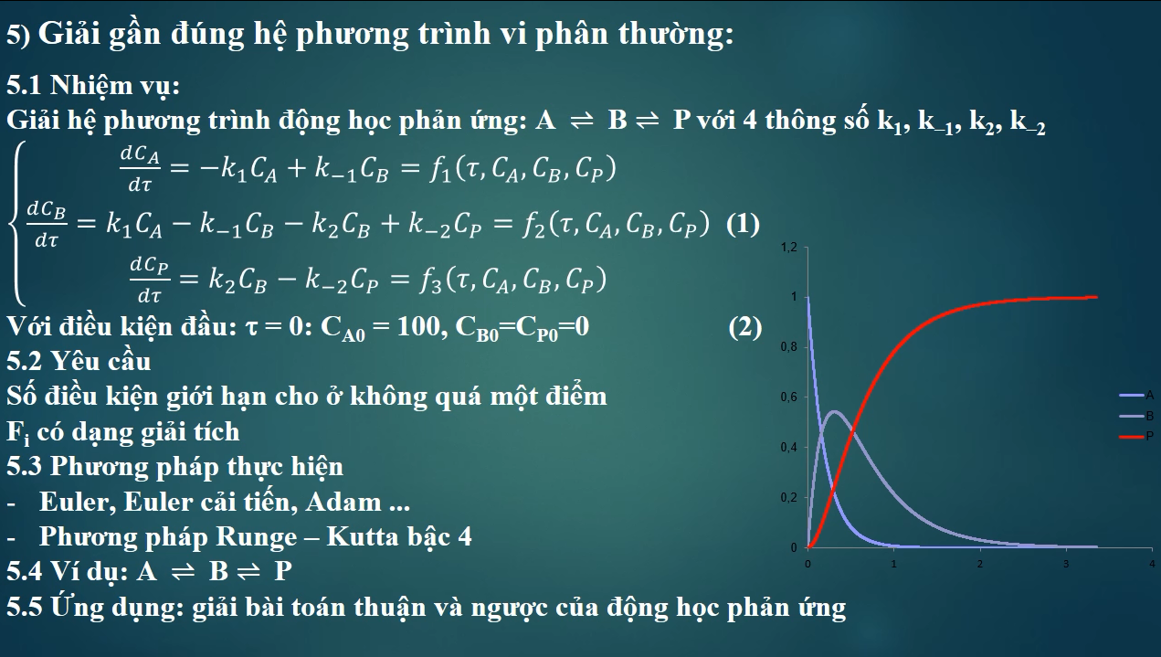

Slide 17
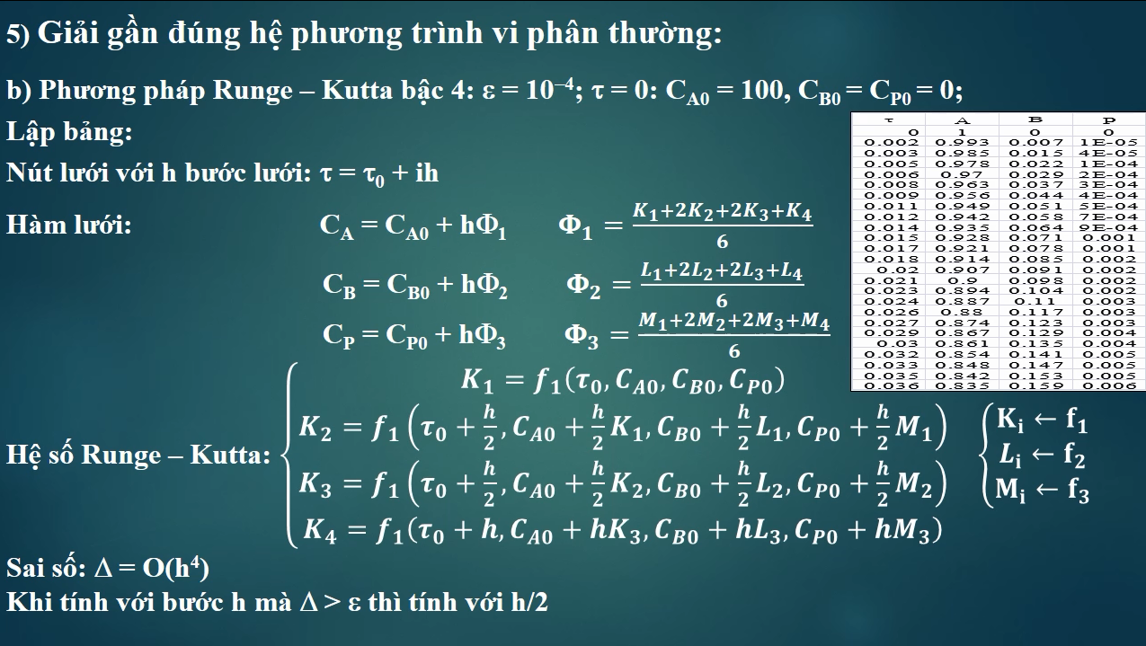

Slide 18
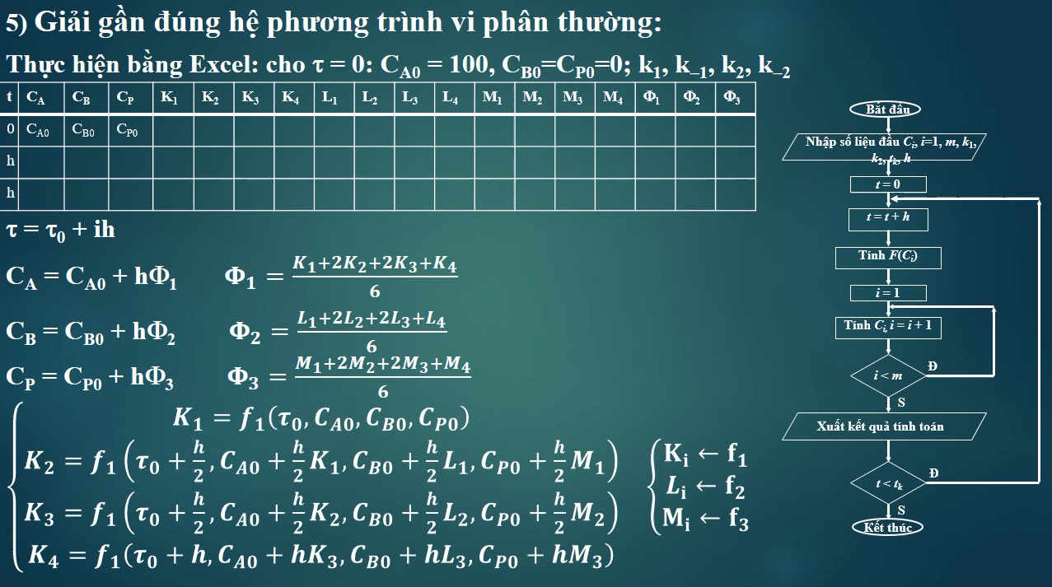

Slide 19
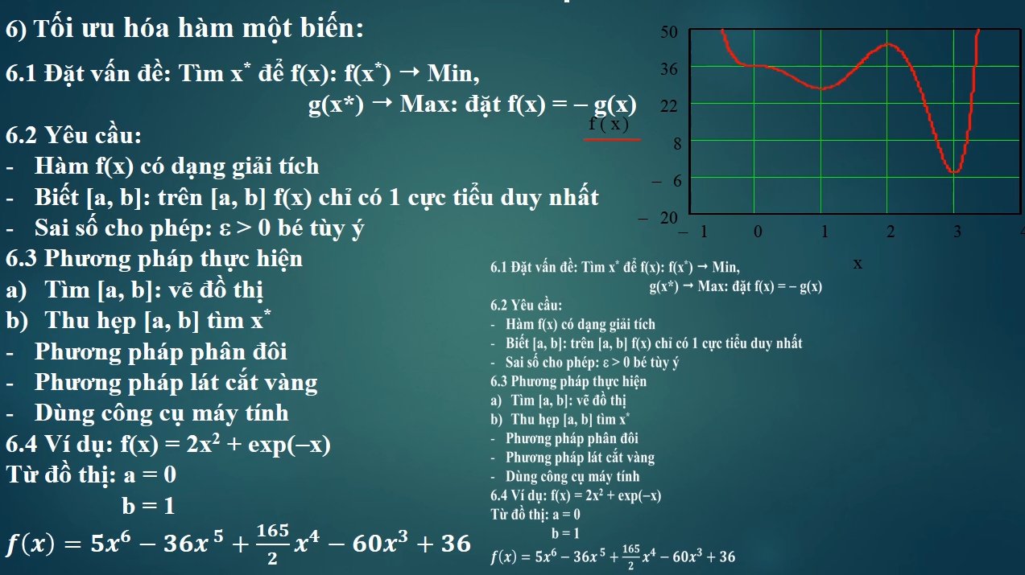

Slide 20
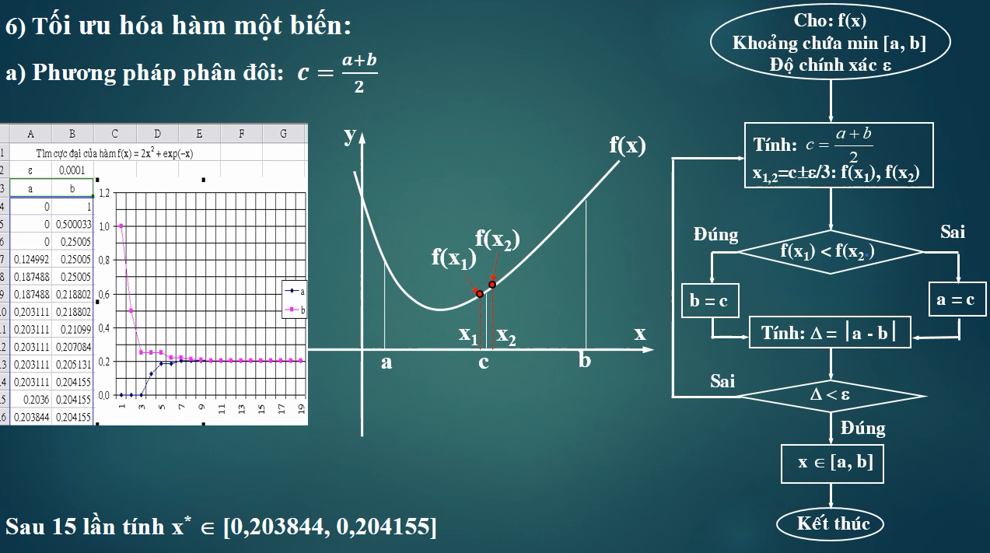

Slide 21
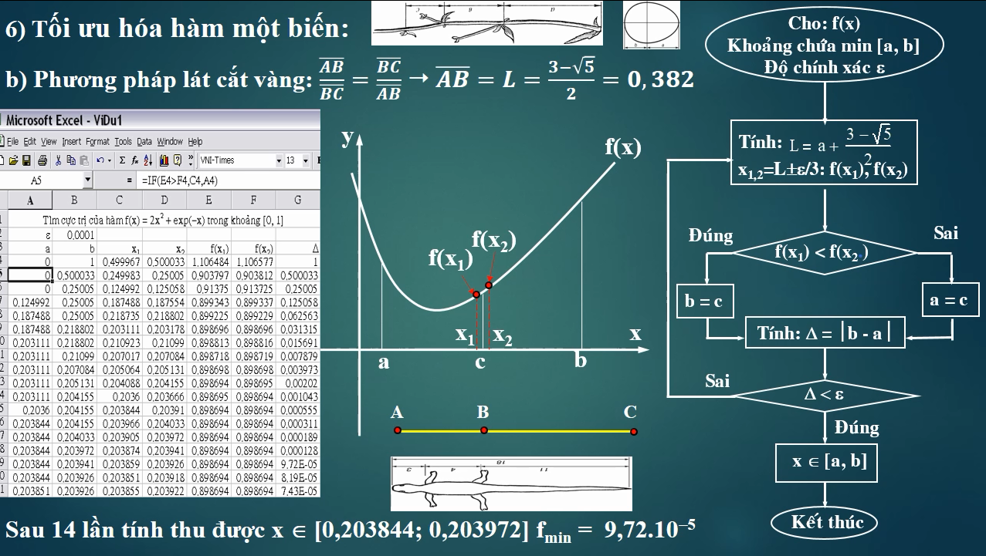

Slide 22
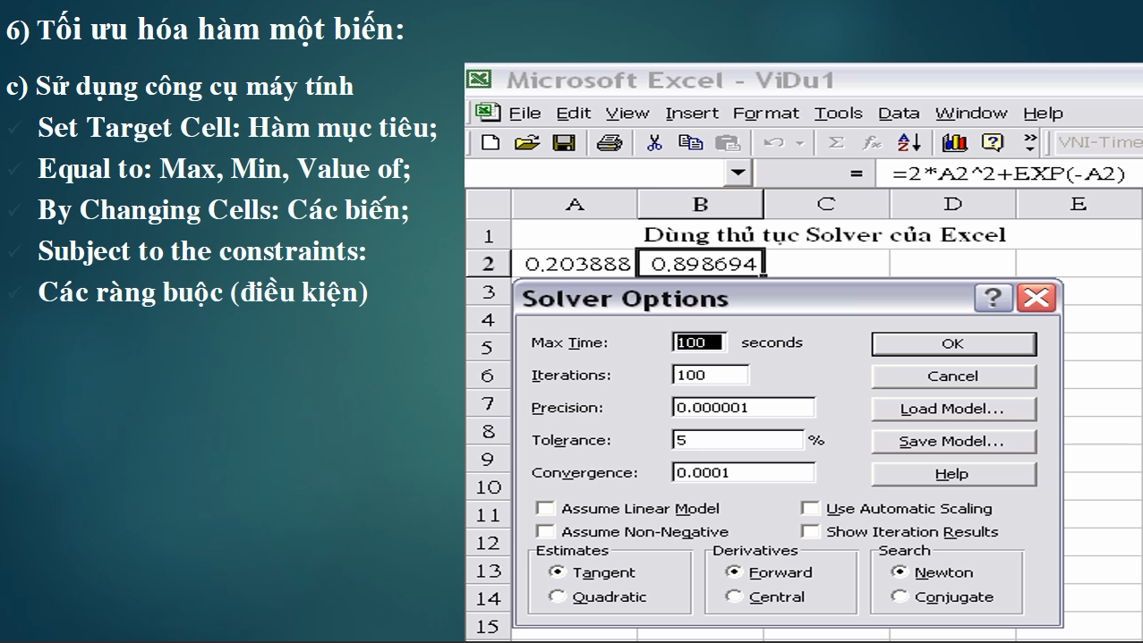

Slide 23
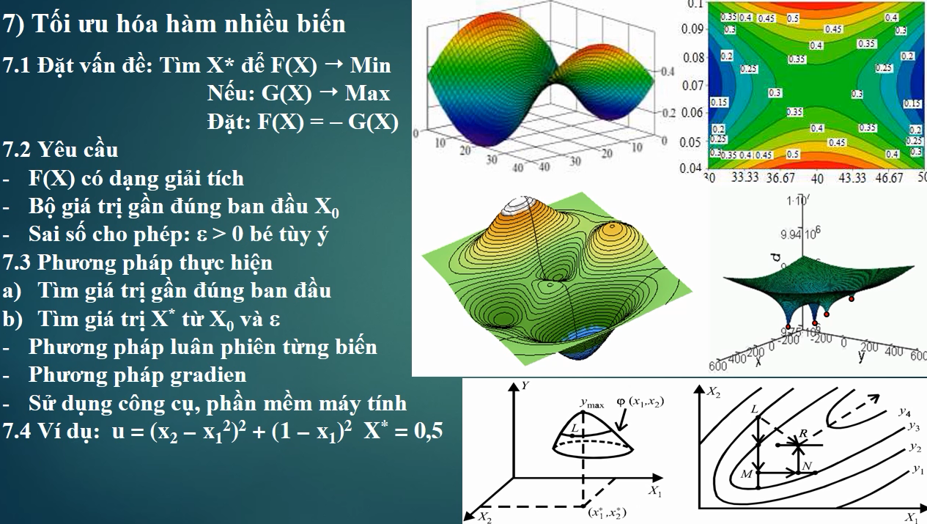

Slide 24
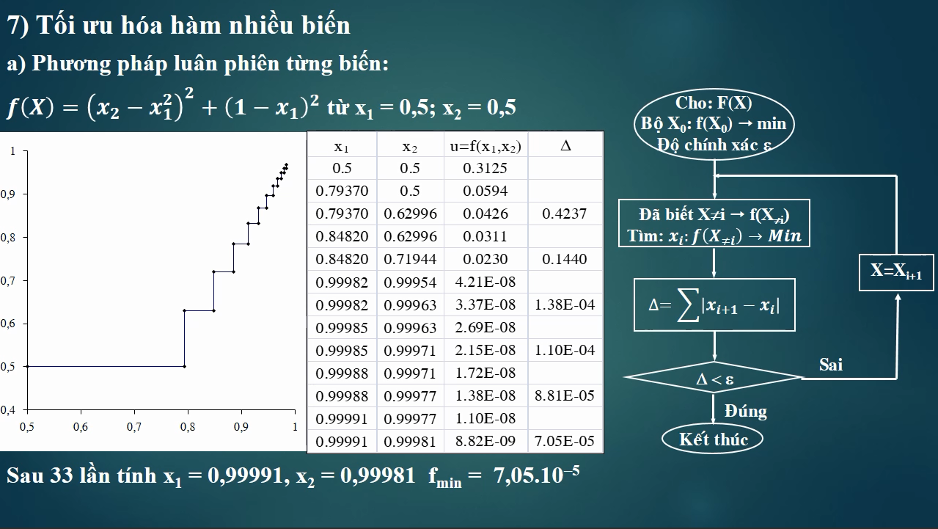

Slide 25
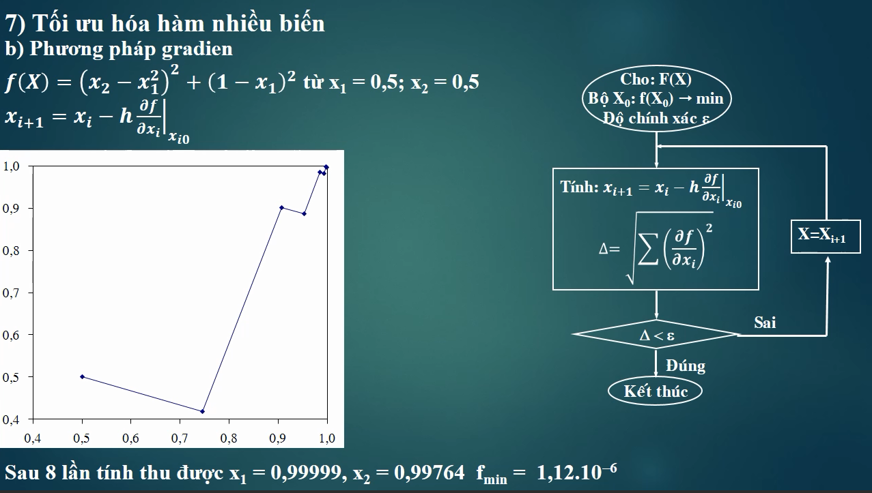

Slide 26
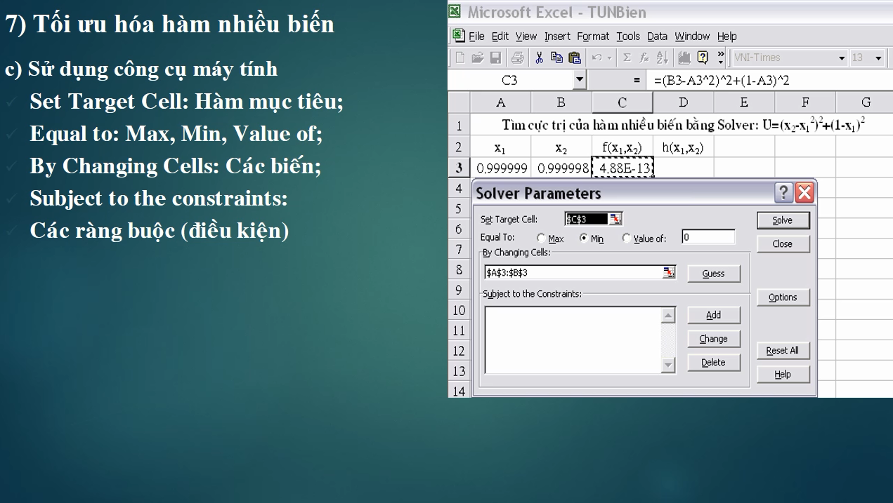

Slide 27
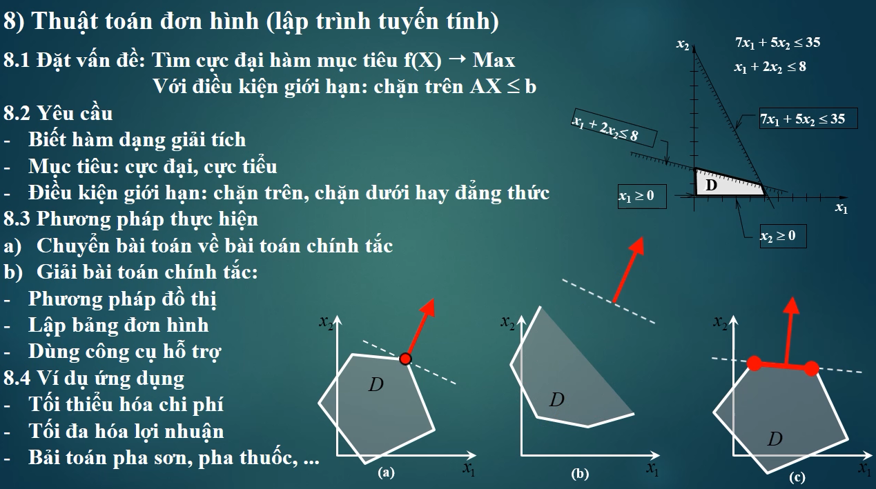

Slide 28
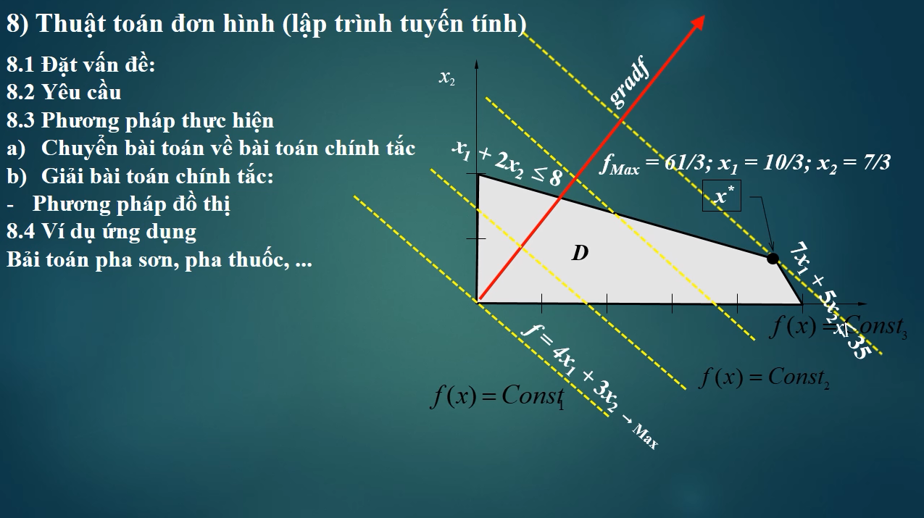

Slide 29
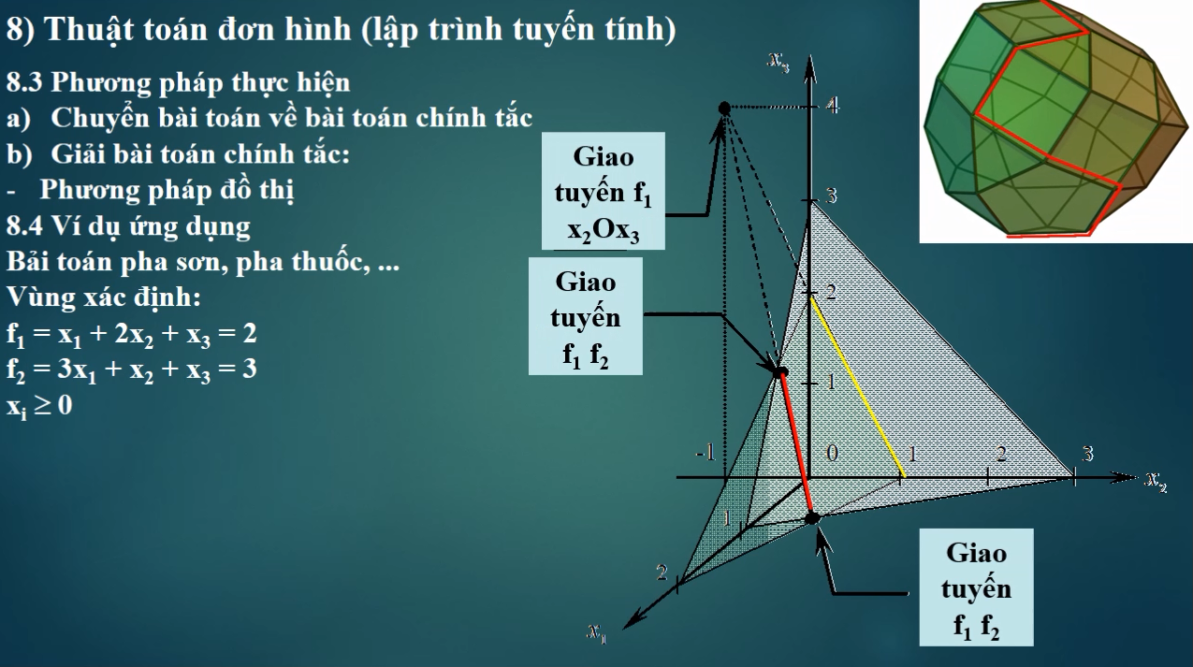

Slide 30
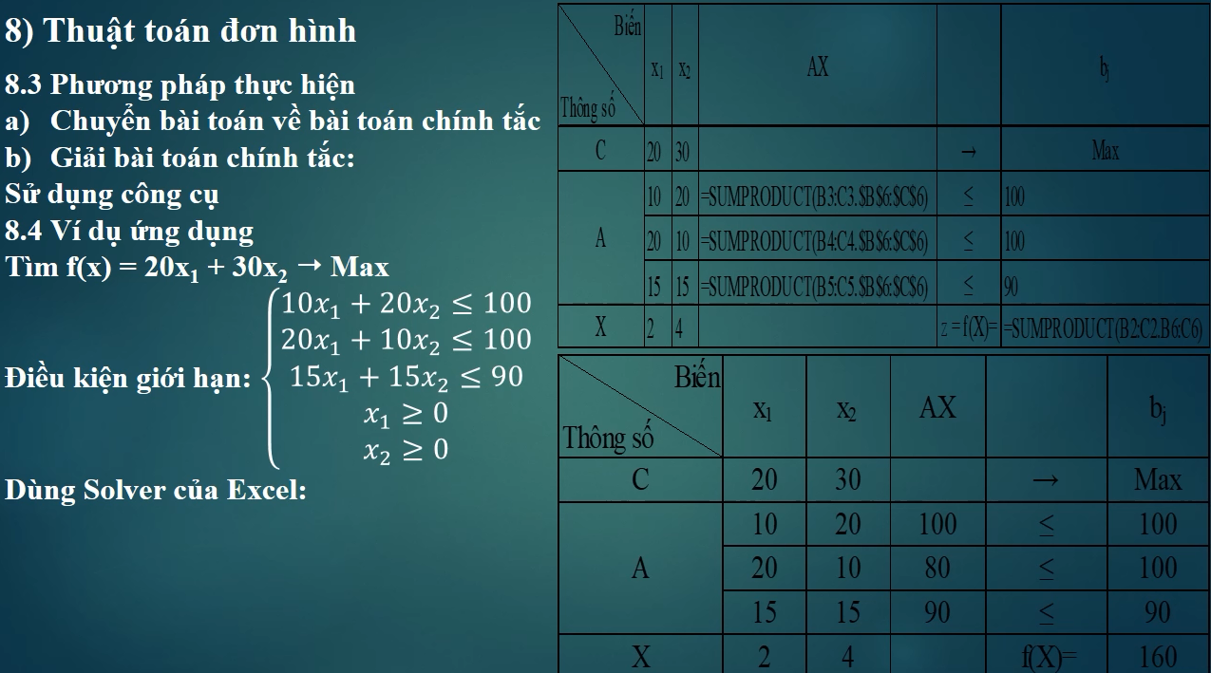

Slide 31
